Slide 1

CHÀO MỪNG CÁC EM ĐẾN VỚI TIẾT HỌC TIẾNG VIỆT

Slide 2

KHỞI ĐỘNG
KHỞI ĐỘNG

Slide 3
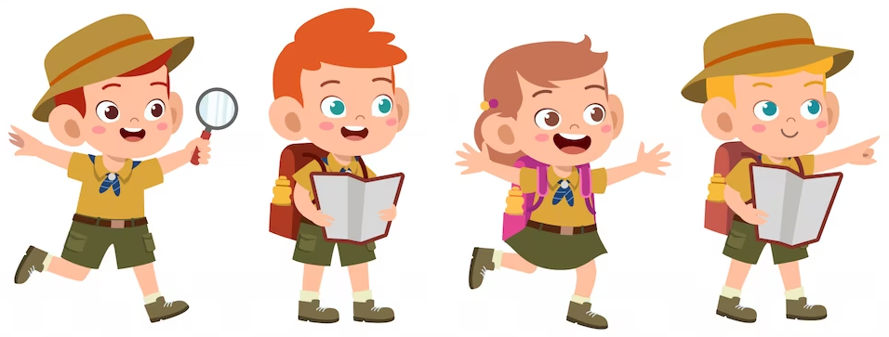
ƯỚC MƠ CỦA AI?

Slide 4

Mỗi bạn sẽ viết một điều ước của mình vào mảnh giấy nhỏ, để vào chiếc hộp. Nhóm trưởng đọc từng mảnh giấy, cả nhóm cùng đoán xem đó là ước mơ của ai.

Slide 5
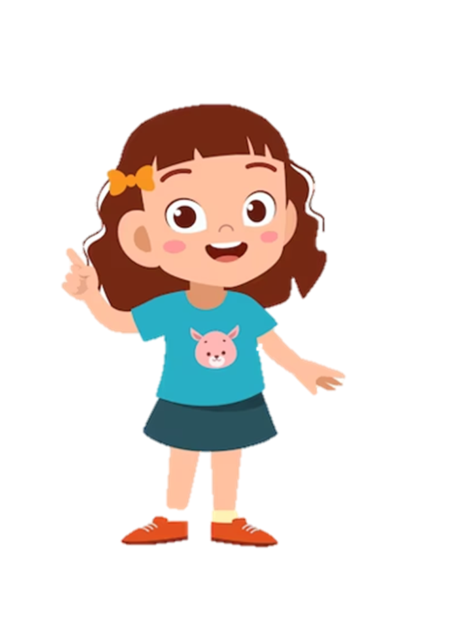
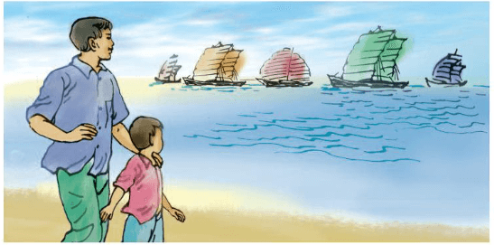
Bức tranh vẽ cảnh gì?

Slide 6

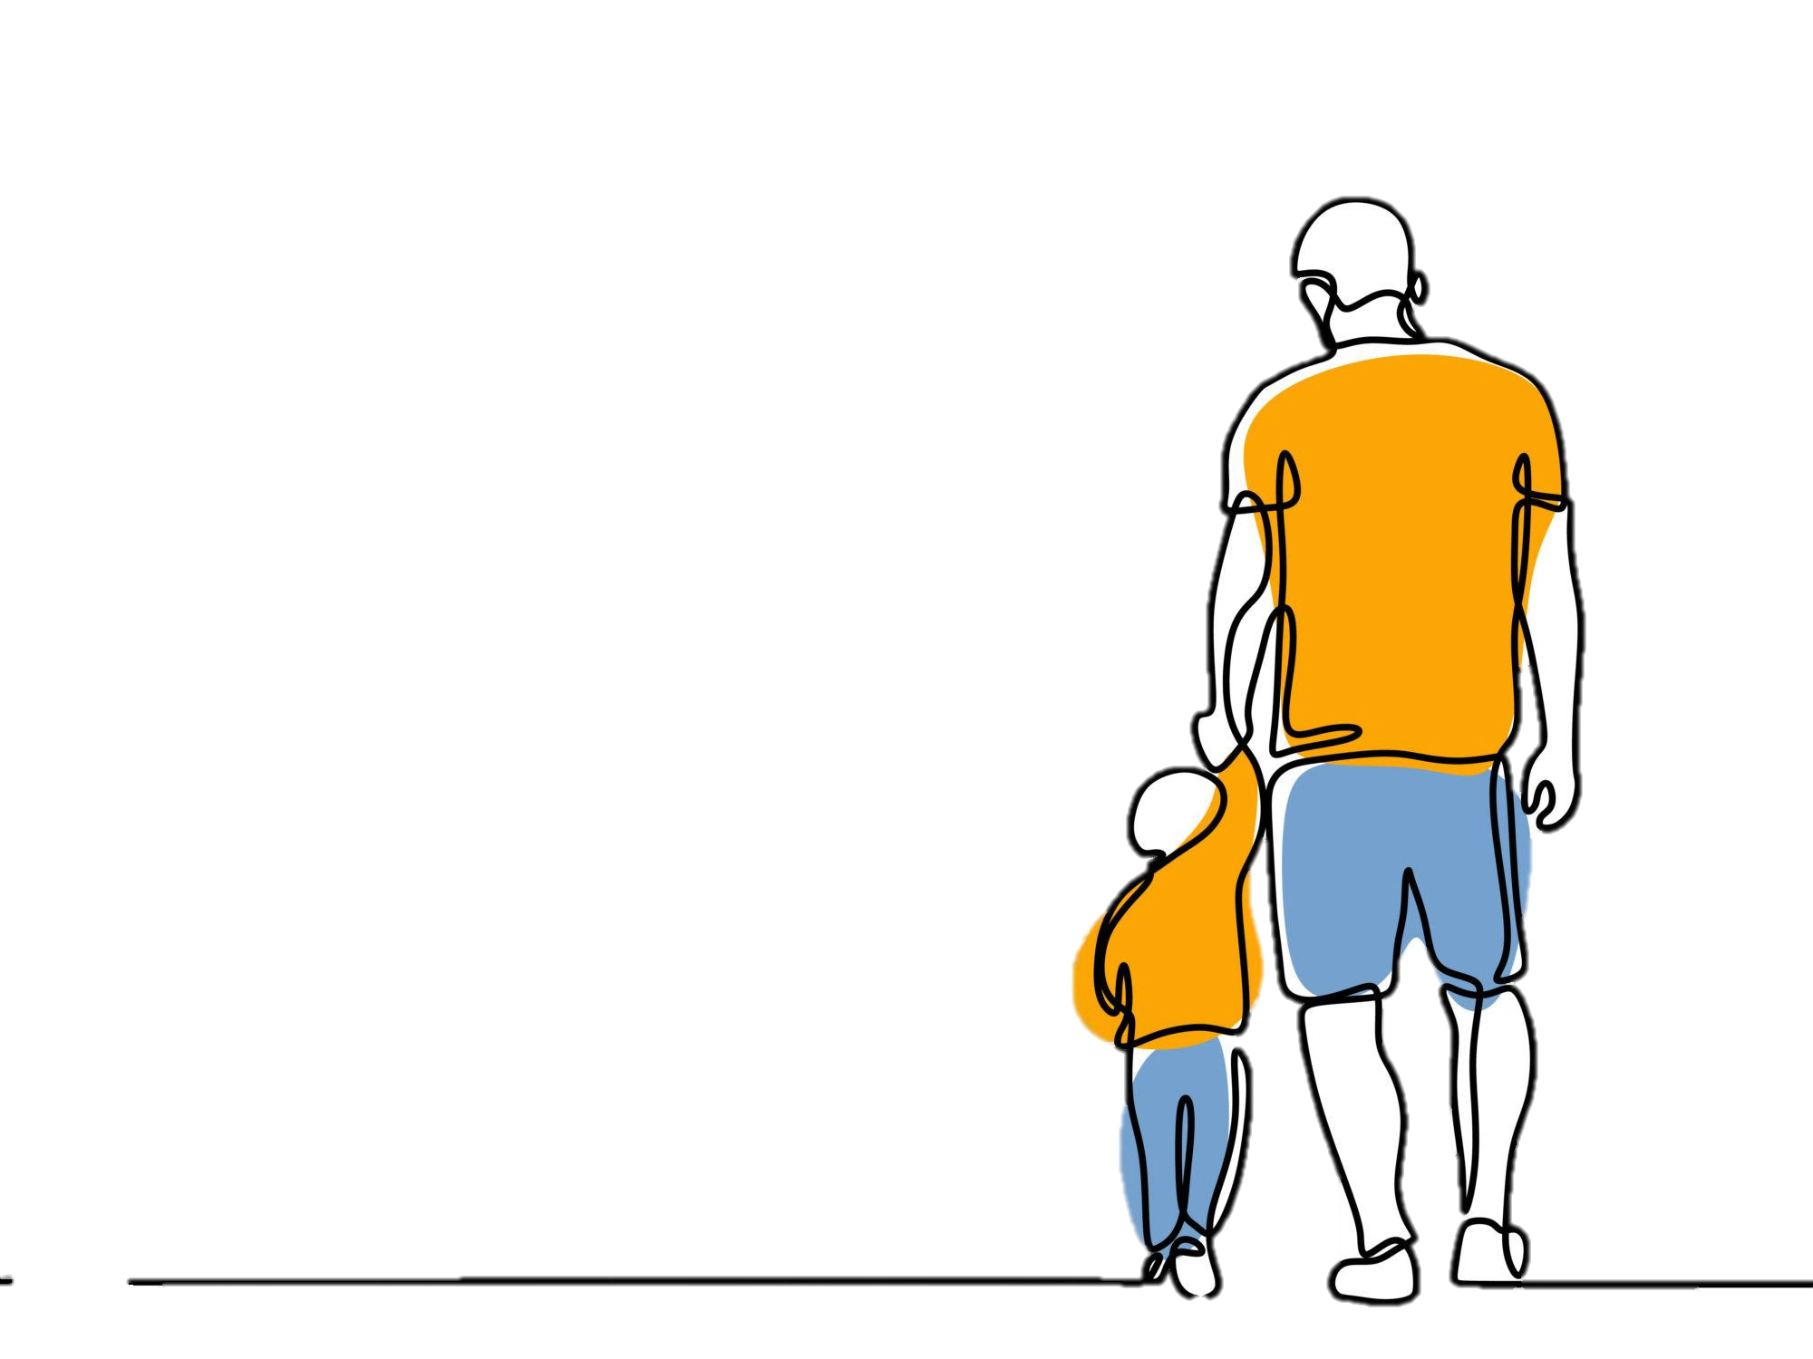

Tập đọc
Những
CÁNH BUỒM
CÁNH BUỒM
Hoàng Trung Thông
EduFive

Slide 7



Tập đọc

Slide 8
Yêu cầu cần đạt
Biết đọc diễn cảm bài thơ, ngắt giọng đúng nhịp thơ.
Hiểu nội dung, ý nghĩa
Thuộc lòng bài thơ.

Slide 9
LUYỆN ĐỌC

Slide 10
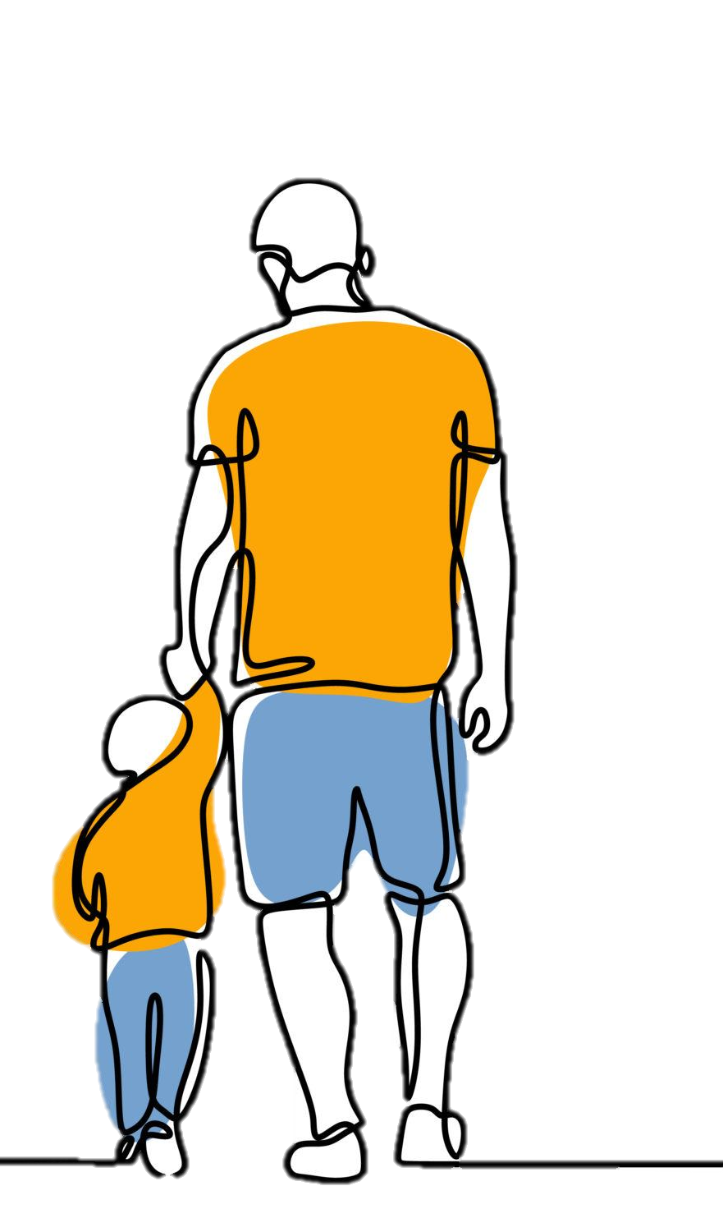
Những cánh buồm
(Trích)
Hai cha con bước đi trên cát
Ánh mặt trời rực rỡ biển xanh
Bóng cha dài lênh khênh
Bóng con tròn chắc nịch.
Sau trận mưa đêm rả rích
Cát càng mịn, biển càng trong
Cha dắt con đi dưới ánh mai hồng
Con bỗng lắc tay cha khẽ hỏi:
“Cha ơi!
Sao xa kia chỉ thấy nước thấy trời
Không thấy nhà, không thấy cây, không thấy người ở đó?”

Slide 11
Những cánh buồm
Cha mỉm cười xoa đầu con nhỏ:
“Theo cánh buồm đi mãi đến nơi xa
Sẽ có cây, có cửa, có nhà,
Nhưng nơi đó cha chưa hề đi đến.”
Cha lại dắt con đi trên cát mịn
Ánh nắng chảy đầy vai,
Cha trầm ngâm nhìn mãi cuối chân trời.
Con lại trỏ cánh buồm nói khẽ:
“Cha mượn cho con cánh buồm trắng nhé,
Để con đi…”
Lời của con hay tiếng sóng thầm thì
Hay tiếng của lòng cha từ một thời xa thẳm?
Lần đầu tiên trước biển khơi vô tận
Cha gặp lại mình trong những ước mơ con.
HOÀNG TRUNG THÔNG

Slide 12

LUYỆN ĐỌC TỪ KHÓ

Slide 13

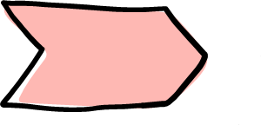


rực rỡ
lênh khênh
Chắc nịch
chảy đầy vai
trầm ngâm

Slide 14

LƯU Ý
Giọng chậm rãi, dịu dàng, trầm lắng, phù hợp với việc diễn tả tình cảm của người cha đối với người con.
Lời của con: Ngây thơ, hồn nhiên.
Lời của cha: ấm áp, dịu dàng.

Slide 15
TÌM HIỂU BÀI

Slide 16


Dựa vào những hình ảnh đã được gợi ra trong bài thơ, hãy tưởng tượng và miêu tả cảnh hai cha con dạo trên bãi biển.
Em đọc khổ 1
Những cánh buồm
Hai cha con bước đi trên cát
Ánh mặt trời rực rỡ biển xanh
Bóng cha dài lênh khênh
Bóng con tròn chắc nịch.

Slide 17
Dựa vào những hình ảnh đã được gợi ra trong bài thơ, hãy tưởng tượng và miêu tả cảnh hai cha con dạo trên bãi biển.
Sau trận mưa đêm rả rích, bầu trời và bãi biển sạch bóng. Có hai cha con dạo chơi dưới ánh mặt trời hồng rực rỡ ban mai. Bóng họ trải dài trên cát. Người cha cao gầy bóng lênh khênh, còn người con trai bụ bẫm, lon ton bước bên cha làm nên một cái bóng tròn chắc nịch.

Slide 18

Thay nhau đối đáp để hoàn chỉnh cuộc trò chuyện giữa 2 cha con
Con
Sao xa kia chỉ thấy nước thấy trời, không thấy nhà, không thấy cây, không thấy người ở đó vậy cha?
Cha
Cứ theo cánh buồm kia, đi mãi ta sẽ thấy cây, thấy nhà, thấy người. Nhưng nơi đó cha cũng chưa hề đi đến.
Con
Cha hãy mượn cho con những cánh buồm trắng kia nhé, để con đi.

Slide 19

Những câu hỏi ngây thơ cho thấy con có ước mơ gì ?
Người con có tò mò muốn khám phá mọi thứ trên thế giới hay không?
Con hỏi những điều đó để làm gì?

Slide 20
Những câu hỏi ngây thơ cho thấy con có ước mơ gì ?
Những câu hỏi ngây thơ cho thấy người con khao khát hiểu biết mọi thứ trên đời.

Slide 21

Ước mơ của con gợi cho cha nhớ đến điều gì?
Em đọc khổ 5
Lời của con hay tiếng sóng thầm thì
Hay tiếng của lòng cha từ một thời xa thẳm?
Lần đầu tiên trước biển khơi vô tận
Cha gặp lại mình trong những ước mơ con.

Slide 22
Ước mơ của con gợi cho cha nhớ đến điều gì?
Ước mơ của con gợi cho người cha nhớ đến ước mơ thuở nhỏ của mình.

Slide 23
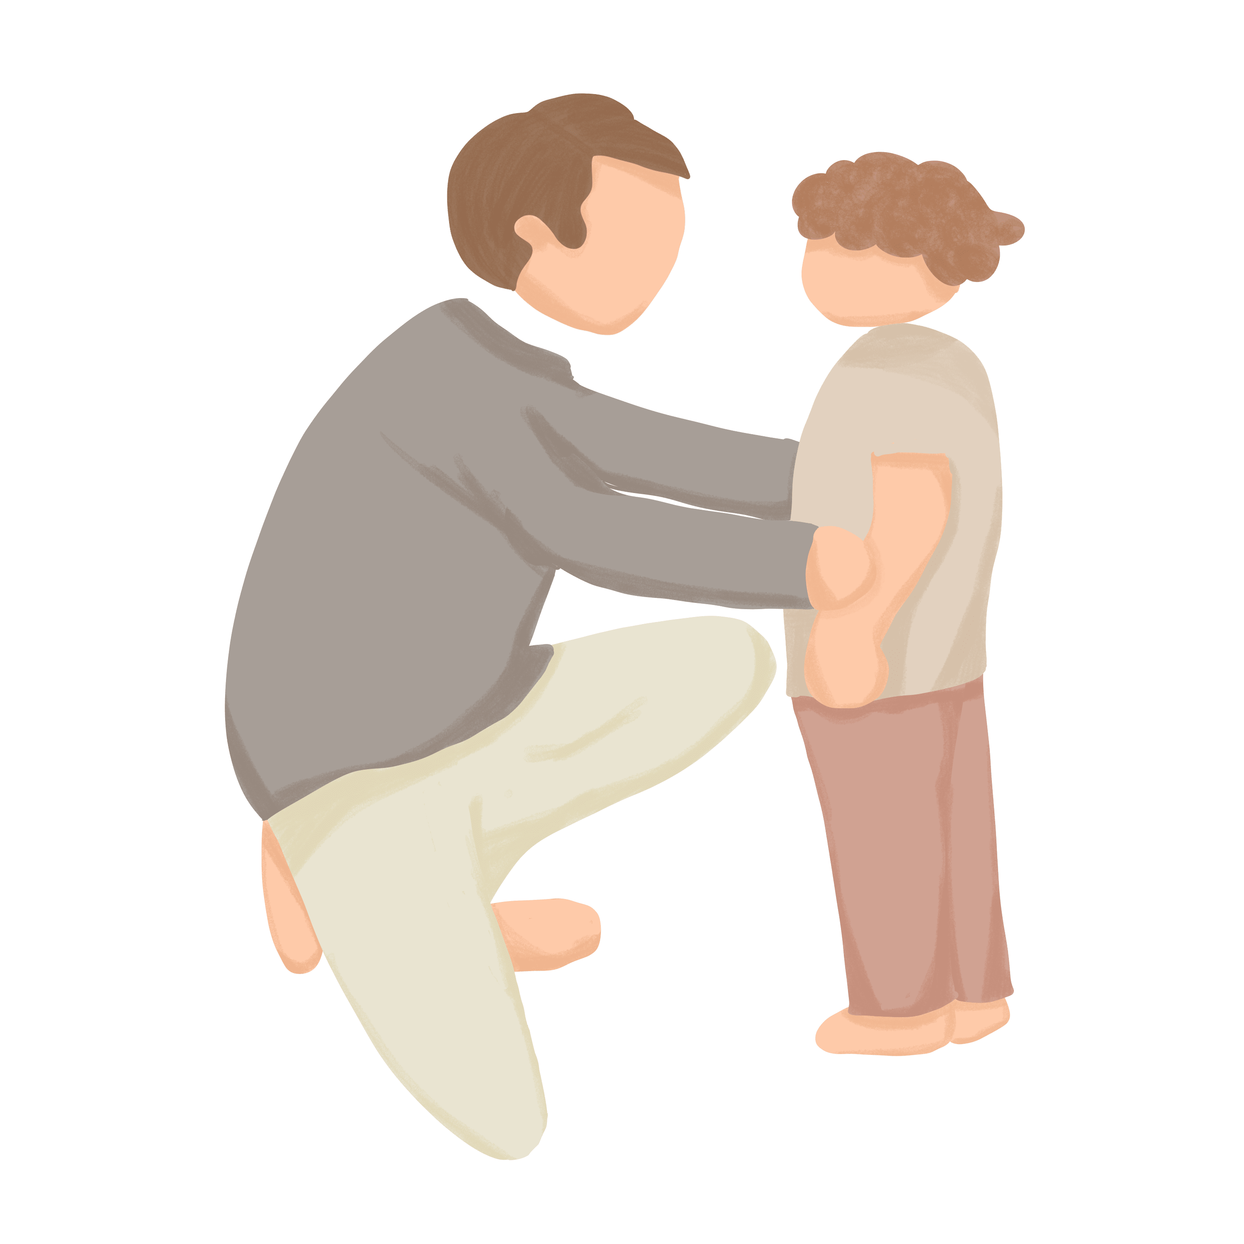
NỘI DUNG BÀI
Cảm xúc tự hào của người cha khi thấy con mình cũng ấp ủ những ước mơ đẹp như ước mơ của mình thời thơ ấu. Ca ngợi ước mơ khám phá cuộc sống của trẻ thơ, những ước mơ làm cho cuộc sống không ngừng tốt đẹp hơn.

Slide 24
LUYỆN ĐỌC DIỄN CẢM

Slide 25

Luyện đọc diễn cảm
Những cánh buồm
(Trích)
Hai cha con bước đi trên cát
Ánh mặt trời rực rỡ biển xanh
Bóng cha dài lênh khênh
Bóng con tròn chắc nịch.
Sau trận mưa đêm rả rích
Cát càng mịn, biển càng trong
Cha dắt con đi dưới ánh mai hồng
Con bỗng lắc tay cha khẽ hỏi:
“Cha ơi!
Sao xa kia chỉ thấy nước thấy trời
Không thấy nhà, không thấy cây, không thấy người ở đó?”

Slide 26
Luyện đọc diễn cảm
Những cánh buồm
Cha mỉm cười xoa đầu con nhỏ:
“Theo cánh buồm đi mãi đến nơi xa
Sẽ có cây, có cửa, có nhà,
Nhưng nơi đó cha chưa hề đi đến.”
Cha lại dắt con đi trên cát mịn
Ánh nắng chảy đầy vai,
Cha trầm ngâm nhìn mãi cuối chân trời.
Con lại trỏ cánh buồm nói khẽ:
“Cha mượn cho con cánh buồm trắng nhé,
Để con đi…”
Lời của con hay tiếng sóng thầm thì
Hay tiếng của lòng cha từ một thời xa thẳm?
Lần đầu tiên trước biển khơi vô tận
Cha gặp lại mình trong những ước mơ con.
HOÀNG TRUNG THÔNG

Slide 27
Luyện đọc diễn cảm
Những cánh buồm
Sau trận mưa đêm rả rích
Cát càng mịn, biển càng trong
Cha dắt con đi dưới ánh mai hồng
Con bỗng lắc tay cha khẽ hỏi:
“Cha ơi!
Sao xa kia chỉ thấy nước thấy trời
Không thấy nhà, không thấy cây, không thấy người ở đó?”
Cha mỉm cười xoa đầu con nhỏ:
“Theo cánh buồm đi mãi đến nơi xa
Sẽ có cây, có cửa có nhà,
Nhưng nơi đó cha chưa hề đi đến.”

Slide 28
THI ĐỌC THUỘC LÒNG

Slide 29
Chọn học thuộc lòng 2 khổ thơ cuối hoặc cả bài thơ

Slide 30

DẶN DÒ
Luyện đọc lại bài.
Chuẩn bị bài tiếp theo:
Luật Bảo vệ, chăm sóc và giáo dục trẻ em.

Slide 31
Tạm biệt
và hẹn gặp lại

